Slide 1
Hieronim Bednarski
Żołnierz Wyklęty z Rzeszowa

Slide 2
Hieronim Bednarski urodził się 19 listopada 1921 roku. Na początku 1943 roku złożył przysięgę przed dowódcą oddziału Gwardii Ludowej oraz jej szefem Józefem Augustynem, który nadał mu pseudonim ,,Nawrócony”.

Slide 3
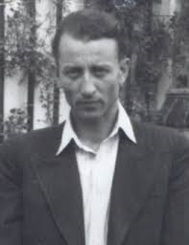

Slide 4
Należał do oddziałów: Armii Krajowej, ,,Zagłoby” ,oraz Armii Czerwonej. Będąc w Armii Czerwonej został wcielony do Polskich Sił Zbrojnych. We wrześniu 1945, podczas gdy szukał pracy w Jeleniej Górze, został zatrzymany za dezercję. Udało mu się uciec i wrócić w okolice Rzeszowa.

Slide 5
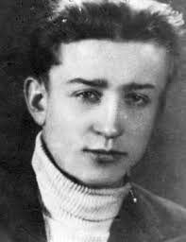

Slide 6
18 marca 1848 roku ujawnił się przed komisją amnestyjną Wojewódzkiego Urzędu Bezpieczeństwa Publicznego w Rzeszowie. Ujawniając się, zdał posiadaną broń czyli pistolet maszynowy, pistolet TT oraz granat.

Slide 7
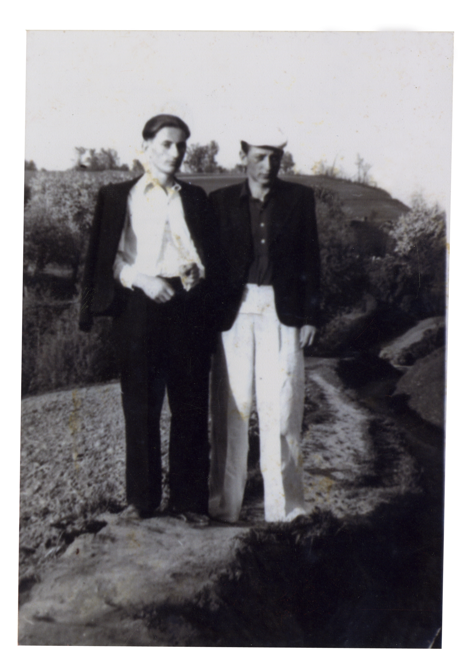

Slide 8
5 stycznia 1952 roku został aresztowany przez PUBP w Morągu. 31 października 1952 roku został skazany na dwukrotną karę śmierci. Wyrok został wykonany 29 marca o godzinie 03:00 w więzieniu w Opolu. Został pochowany na cmentarzu ewangelicko-augsburskim. Później jego szczątki przeniesiono na cmentarz w Rzeszowie-Zwięczycy.

Slide 9


